Slide 1
Chapter 02. 처음 만나는 자바 프로그램

Slide 3
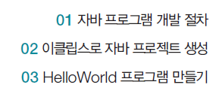

Slide 4
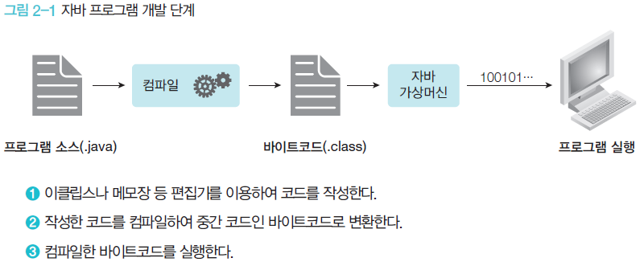
01. 자바 프로그램 개발 절차
자바 프로그램 개발단계

Slide 5
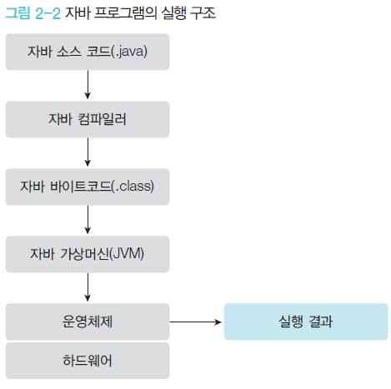
01. 자바 프로그램 개발 절차
자바 프로그램 실행구조

Slide 6
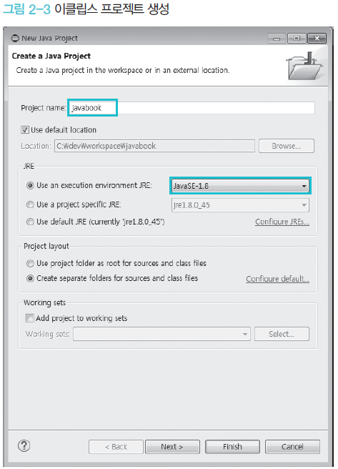
02. 이클립스로 자바 프로젝트 생성
프로젝트 생성
Project name : javabook
JRE : JavaSE-1.8
나머지 설정 : 기본값 사용

Slide 7
02. 이클립스로 자바 프로젝트 생성
프로젝트 생성
Project name
프로젝트 이름을 지정. 프로젝트 생성 위치는 Use default location이 기본값으로 선택. 워크스페이스 폴더를 변경하려면 체크를 해제하고 [Browse] 버튼을 눌러 원하는 폴더를 지정.
JRE
JRE는 자바 런타임, 즉 자바의 실행 환경. 여기서는 자바 프로젝트의 산출물(프로그램)을 어떤 버전에서 실행할지 설정.
Project layout
프로젝트에서 생성하는 자바 소스와 컴파일된 클래스 파일(바이트코드)의 위치 설정과 관련. 가급적이면 기본값을 그대로 사용한. 오른쪽에 있는 [Configure default...] 링크를 클릭하면 모든 프로젝트에 적용하는 이클립스의 기본 설정값을 변경 가능.
Working sets
일종의 프로젝트 그룹. 이클립스에 프로젝트가 많을 때 패키지나 프로젝트 탐색기 뷰가 복잡해 보이지 않게 하고, 성격이 동일한 프로젝트나 참조되는 프로젝트를 하나로 묶어서 관리하는 용도로 사용. 새로운 Working set을 만들거나 기존 Working set 추가 가능.

Slide 8
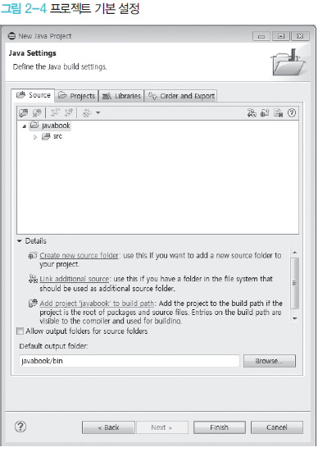
02. 이클립스로 자바 프로젝트 생성
프로젝트 기본 설정
각 설정 : 기본값 사용

Slide 9
02. 이클립스로 자바 프로젝트 생성
프로젝트 기본 설정
[Source] 탭
프로젝트에 사용할 소스 파일의 위치를 설정하는 부분. 기본적으로 [src] 폴더를 사용하며, 다른 폴더를 추가하고 싶다면 이곳에서 추가한 후 사용. 화면 아래에 있는 Default output folder 항목은 컴파일 된 클래스 파일을 저장하는 폴더. 기본적으로 프로젝트 폴더 안에 b[in] 폴더를 생성하여 저장.
[Projects] 탭
현재 프로젝트의 소스에서 다른 프로젝트에 있는 클래스를 참조해야 할 때 해당 프로젝트를 추가하는 곳.
[Libraries] 탭
오픈소스 라이브러리나 다른 팀원이 개발한 클래스 라이브러리를 사용할 때는 이곳에 파일을 추가. 동일한 기능을 구현한 코드를 중복해서 개발하지 않아도 됨. 또 상속 등의 기능을 이용하면 다른 사람이 만든 클래스를 확장할 수도 있어 개발 생산성 향상에 큰 도움이 됨.
[Order and Export] 탭
프로젝트 안에서 라이브러리 참조 우선순위를 지정하고, 프로젝트 패키징을 할 때 포함할 대상과 포함하지 않을 대상을 지정. 옵션을 다 설정하고 [Finish] 버튼을 누르면 왼쪽 패키지 탐색기(Package Explorer) 뷰에 프로젝트가 생성.

Slide 10
03. HelloWorld 프로그램 만들기
HelloWorld 클래스 생성
프로젝트를 생성 후 왼쪽의 패키지 탐색기 뷰에서 javabook 프로젝트를 선택한 후 마우스 오른쪽 버튼을 눌러
[New]-[Class] 메뉴를 선택. 이클립스에서 클래스 생성은 곧 자바 소스 파일, 자바 프로그램을 만드는 것.

Slide 11
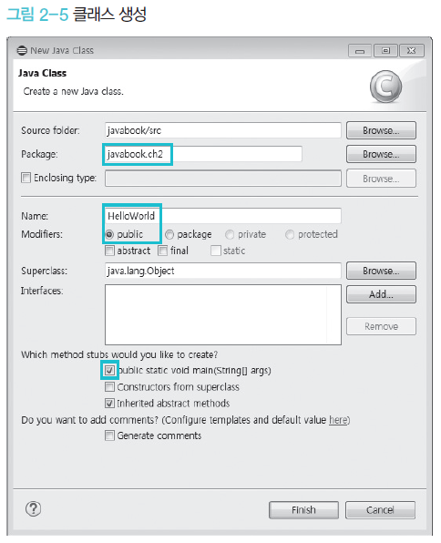
03. HelloWorld 프로그램 만들기
HelloWorld 클래스 생성
Package : javabook.ch2
Name : HelloWorld
Modifiers : public
public static void main(String[ ] args)에 체크
그 외 나머지 옵션 : 기본값 사용

Slide 12
03. HelloWorld 프로그램 만들기
HelloWorld 클래스 생성
Source folder
자바 소스를 저장할 폴더를 지정. 기본적으로 [src] 폴더를 사용.
Package
자바 소스 파일을 비슷한 성격끼리 모아 두는 일종의 폴더 개념. 패키지가 없어도 프로그램을 실행할 수 있지만, 소스가 많아지면 비슷한 성격이나 목적에 따라 클래스들을 구분 해야 함. 또 객체지향의 특징을 반영하려면 클래스의 계층 구조를 만들어야 하므로, 패키지 관리는 반드시 필요.
Name
클래스 이름을 지정하는 부분. 클래스 이름은 영문으로 입력하고 첫 글자는 대문자로 입력. 공백은 허용하지 않고, 두 단어 이상의 이름을 사용할 때는 두 번째 단어의 첫 글자 역시도 대문자로 입력하는 것이 기본 원칙.

Slide 13
03. HelloWorld 프로그램 만들기
HelloWorld 클래스 생성
Modifiers
클래스에 외부 접근 범위 등을 제한하는 자바 문법 요소.
Superclass
다른 클래스의 속성과 기능을 물려받아 (상속) 현재 클래스를 개발할 때 지정. [Browse] 버튼을 눌러 현재 프로젝트에서 참조 가능한 클래스 중 원하는 클래스를 선택. 상속이 필요 없다면 기본값을 그대로 사용. 특정 클래스를 상속받지 않아도 모든 자바 클래스는 java.lang.Object 클래스를 상속함.
Interfaces
메서드 정의만 포함하는 클래스. 단독으로는 사용할 수 없고, 반드시 인터페이스를 구현하는 (Implements) 클래스를 새로 만들어 정의된 메서드의 바디(실행 코드)를 작성해야 함. 보통 프로그램을 동일한 규격으로 개발할 수 있도록 가이드 역할.

Slide 14
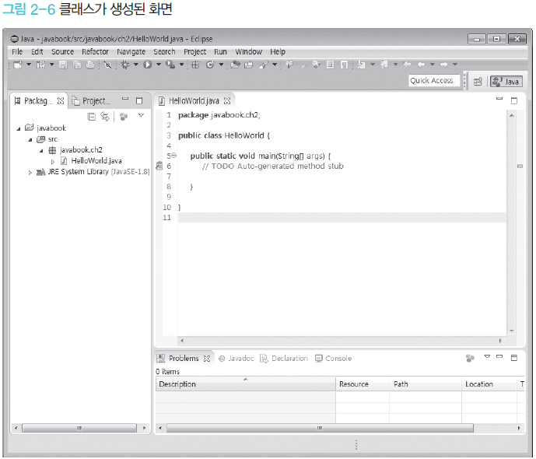
03. HelloWorld 프로그램 만들기
프로그램 작성 및 기본 코드 분석

Slide 15
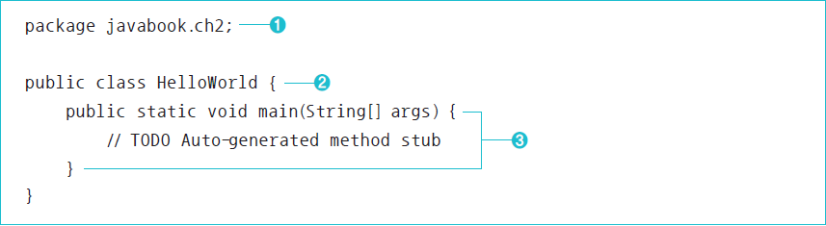
03. HelloWorld 프로그램 만들기
프로그램 작성 및 기본 코드 분석
기본 생성된 코드를 분석한 후 간단한 출력문을 추가해 보자.
① 패키지 선언부
② 클래스 선언부
③ 자바 프로그램을 실행하는 main( ) 메서드

Slide 16
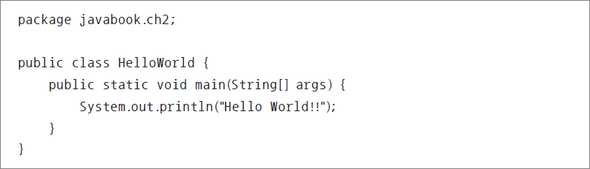
03. HelloWorld 프로그램 만들기
프로그램 작성 및 기본 코드 분석
main( ) 메서드에 간단한 다음 코드를 추가해 보자.
HelloWorld 프로그램의 최종 소스

Slide 17
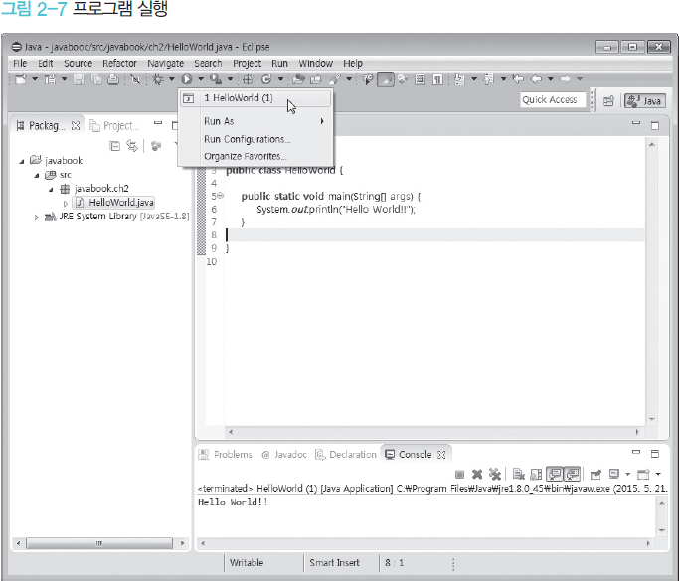
03. HelloWorld 프로그램 만들기
프로그램 실행 방법
패키지 탐색기 뷰에서 HelloWorld.java를 마우스 오른쪽 버튼으로 눌러 [Run As]-[Java Application] 메뉴를 선택
편집기 뷰의 코드가 활성화된 상태에서 이클립스 메뉴 바 아래쪽에 있는 ‘실행’ 아이콘을 클릭.

Slide 18
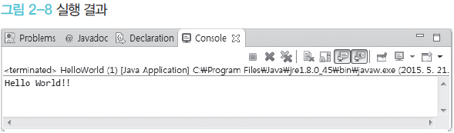
03. HelloWorld 프로그램 만들기
프로그램 실행 방법

Slide 19
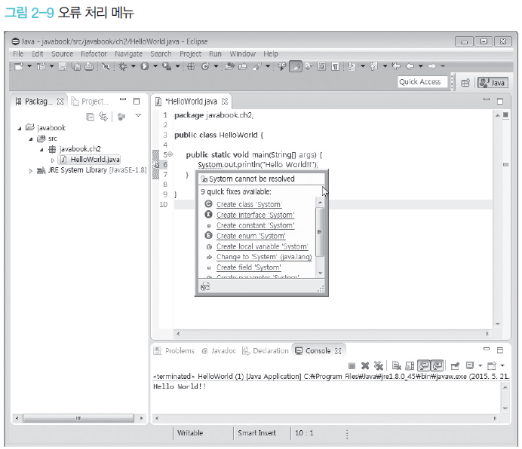
03. HelloWorld 프로그램 만들기
프로그램 오류 디버깅

Slide 20
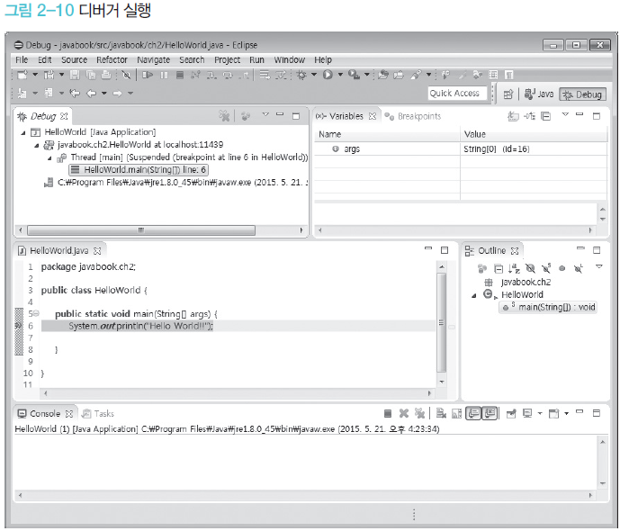
03. HelloWorld 프로그램 만들기
프로그램 오류 디버깅
[Run] 메뉴에서 [Run As] 대신 [Debug As]-[Java Application] 메뉴를 선택하면 디버거 실행 화면으로 이동한다.

Slide 21
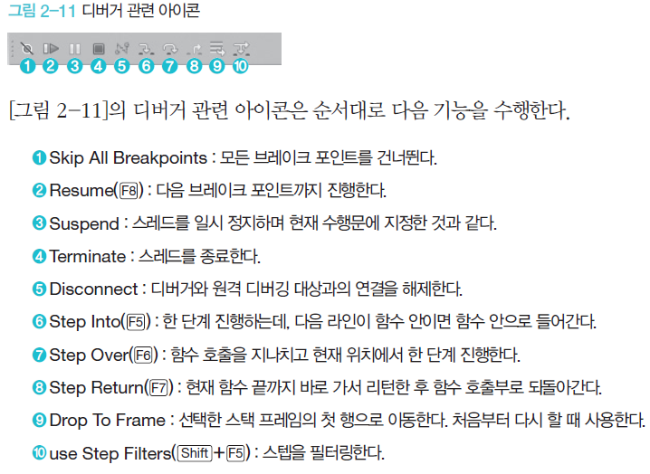
03. HelloWorld 프로그램 만들기
프로그램 오류 디버깅

